Slide 1
Adult Bible Study Guide
Jan • Feb • Mar 2016
powerpoint presentation designed by claro ruiz vicente
http://clarovicente.weebly.com

Slide 2
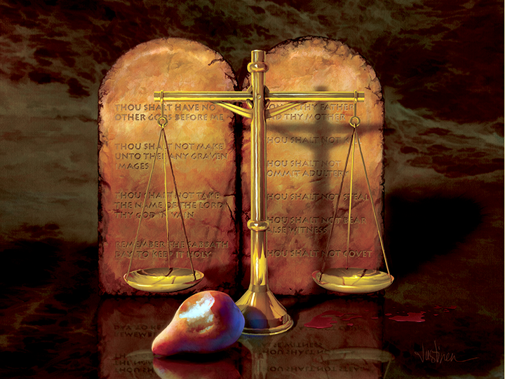
Rebellion and
Redemption
David Tasker, Principal Contributor
Notes:
Rebelyon at Katubusan

Slide 3
Rebellion and Redemption
Our Goal
Jesus has won the decisive victory.
The challenge has always been
where we place our loyalties.
The controversy still rages and
the deceptions are ever-present.
Our prayer, then, is that this quarter’s lessons will reveal some of these deceptions and thus help us not just to choose Christ but to remain with Him.
Notes:
Ang Ating Mithiin. Napanalunan na ni Jesus ang tumatapos na tagumpay. Ang hamon ay parating kung saan natin ilalagay ang ating katapatan. Ang tunggalian ay rumaragasa pa at ang pandaraya ay patuloy na naririto. ¶ Ang ating dalangin, kung gayon, ay na ang mga liksyon sa tremestreng ito’y palilitawin ang iba sa mga pandarayang ito at sa gayon ay matulungan tayong di lang piliin si Cristo kundi manatili sa Kanya.

Slide 4
Rebellion and Redemption
Contents
1 Crisis in Heaven
2 Crisis in Eden
3 Global Rebellion and the Patriarchs
4 Conflict and Crisis: The Judges
5 The Controversy Continues
6 Victory in the Wilderness
7 Jesus’ Teachings and the Great Controversy
8 Comrades in Arms
9 The Great Controversy and the Early Church
10 Paul and the Rebellion
11 Peter on the Great Controversy
12 The Church Militant 13 Redemption
Notes:
Ika-7 na liksyon

Slide 5
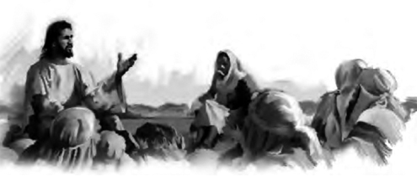
Rebellion and Redemption
Lesson 7, February 13
Jesus’ Teachings and the Great Controversy
Notes:
Ang mga Katuruan ni Jesus at ang Malaking Tunggalian

Slide 6
Jesus’ Teachings and the Great Controversy
Key Text
Matthew 11:28 NIV
“ ‘Come to me, all you who are weary and burdened, and I will
give you rest.’ ”
Notes:
Susing Talata. “ ‘Lumapit kayo sa akin, kayong lahat na nanlulupaypay at lubhang nabibigatan at kayo’y bibigyan ko ng kapahingahan’ ” (Mateo 11:28,).

Slide 7
Jesus’ Teachings and the Great Controversy
Quick Look
1. Two Assurances (Matthew 11:29; 28:20)
2. Two Differences (Matthew 13:3-8; 7:24-26)
3. Two Points in Judging (Matthew 7:1-5)
Notes:
1. Dalawang Katiyakan (Mateo 11:29; 28:20)
2. Dalawance Pagkakaiba (Mateo 13:3-8; 7:24-26)
3. Dalawang Punto sa Paghuhukom (Mateo 7:1-5)

Slide 8
Jesus’ Teachings and the Great Controversy
Initial Words
However grand and all-encompassing the great controversy theme is, and how-ever immense the issues, it is played out daily in our own lives, in how we relate
to God, to temptation, and to others.
We will look at Jesus’ teachings on practical matters as we all struggle
to know and do God’s will amid the
great controversy.
Notes:
Panimulang Salita. Gaanumang dakila at sumasakop ang tema ng malaking tunggalian, at gaanuman kalawak ang isyu, ito’y ginaganap araw-araw, dito sa lupa, sa ating buhay, sa kung paano tayo konektado sa Diyos, sa tukso, at sa iba. ¶ Titingnan natin ang mga katuruan ni Jesus sa praktikal na mga bagay samantalang lahat tayo’y nagsusumikap na malaman at magawa ang kalooban ng Diyos sa gitna ng malaking tunggalian.

Slide 9
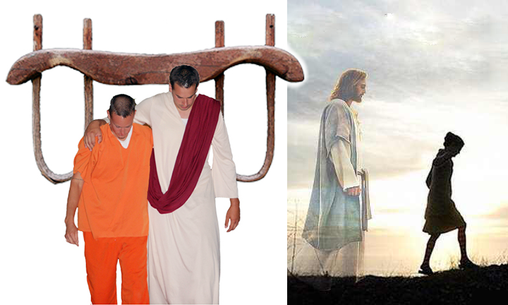
Jesus’ Teachings and the Great Controversy
1. Two Assurances
Matthew 11:29; 28:20 NKJV
Take My yoke upon you and learn from me, for I am gentle and lowly
in heart, and you will find rest for your souls.”
“Lo, I am with you always,
even to the end of the age.”
Notes:
1. Dalawang Katiyakan. “Pasanin ninyo ang aking pamatok, at matuto kayo sa akin; sapagkat ako’y maamo at may mapagpakumbabang puso at makakatagpo kayo ng kapahingahan para sa inyong mga kaluluwa.” ¶ “At narito, ako’y kasama ninyong palagi, hanggang sa katapusan ng panahon” (Mateo 11:29; 28:20).

Slide 10
2. Two Assurances
Many Kinds of Rest
The concept of rest is very rich in Scripture. It starts with God Himself when He finished His work of Creation. His rest ushered in a Sabbath rest that was celebrated weekly.
Rest was also celebrated through the year during the annual feasts, every seven years in the “Sabbath of the land,” and every 50 years in the jubilee.
Notes:
Maraming Uri ng Kapahingahan. Napakayaman ang konsepto ng kapahingahan sa Kasulatan. Nagpapasimula ito sa Diyos mismo nang matapos Niya ang Kanyang gawa ng Paglalang. Ang Kanyang kapahingahan ang naghatid sa isang kapahingahan ng Sabbath na ipinagdiriwang lingu-linggo. ¶ Ang kapahingahan ay ipinagdiriwang din sa buong taon sa panahon ng taunang mga kapistahan, bawat pitong taon sa “Sabbath ng lupain,” at bawat 50 taon sa jubileo.

Slide 11
2. Two Assurances
Many Kinds of Rest
Rest could be appreciated when God was present with His people, where there was neither “adversary nor evil occurrence,” nor an enemy.
Rest was enjoyed in the land that God gave His people, especially when the people returned from captivity. Rest was also shared in hospitality with strangers and in enjoying stable family life.
Notes:
Ang kapahingahan ay pinahahalagahan kapag ang Diyos ay naroroon kasama ang Kanyang bayan, kung saan wala ni “ ‘kaaway o kasawian man,’ ” ni isang kagalit. ¶ Ang kapahingahan ay tinamasa sa lupang ibinigay ng Diyos sa Kanyang bayan, lalo na nang ang bayan ay bumalik mula sa pagkabilanggo. Ang kapahingahan ay ibinahagi rin sa mga dayuhan, at sa pagtatamasa ng matatag na buhay pamilya.

Slide 12
2. Two Assurances
Many Kinds of Rest
Rest is absent for God’s people in captivity. Rest escapes the wicked,
who are like the troubled sea. The
only rest that such people can look
forward to is death and the grave.
The rest Jesus offers is a very generous package. It includes the Sabbath.
Christ’s offer of rest recognizes our lost condition and restores us in every way.
Notes:
Wala ang kapahingahan para sa bayan ng Diyos na nasa pagkabilanggo. Tumatakas ang kapahingahan sa masasama, na gaya ng maunos na dagat. Ang kapahingahan lang na maaasahan ng ganitong tao ay kamatayan at ang hukay. ¶ Ang kapahingahang iniaalok ni Jesus ay isang napakasaganang balutan. Kasama nito ang Sabbath. Ang alok ni Cristo ng kapahingahan ay kinikilala ang ating katayuang waglit at isinasauli tayo sa lahat ng paraan.

Slide 13
2. Two Assurances
“I Am With You Alway”
God made the promise, “I will be with you,” a number of times in Scripture. He promised to be with Isaac, with Jacob, with Jeremiah, and with the children of Israel.
The context of many of these is during times of hardship and duress, when God’s words would be most relevant.
Notes:
“Kasama Ninyo Ako Palagi” Ginawa ng Diyos ang pangako, “Ako’y sumasa inyo,” ilang beses sa Kasulatan. Ipinangako niyang sasama kay Isaac, kay Jacob, kay Jeremias, at sa mga anak ng Israel. ¶ Ang konteksto ng marami rito ay sa panahon ng paghihirap at panggigipit, kapag ang mga salita ng Diyos ay higit na may katuturan.

Slide 14
2. Two Assurances
“I Am With You Alway”
To the church of Christ at the end of time, these assurances are significant.
Jesus’ promise of being with us to the very end is in the context of making disciples by going, baptizing, and teaching. So, that is where the focus
is—on the joy of rescuing people
from ending up on the losing side
in the great controversy.
Notes:
Sa iglesya ni Cristo sa wakas ng panahon, makabuluhan ang mga pagtitiyak na ito. ¶ Ang mga pangako ni Jesus na magiging kasama natin hanggang sa wakas ay nasa konteksto ng pagdidisipulo sa pamamagitan ng paghayo, pagbautismo, at pagtuturo. Kaya, naroroon ang pokus—sa kagalakan ng pagsagip ng tao mula sa pagkakasumpong sa sarili na nasa talunang dako ng malaking tunggalian.

Slide 15
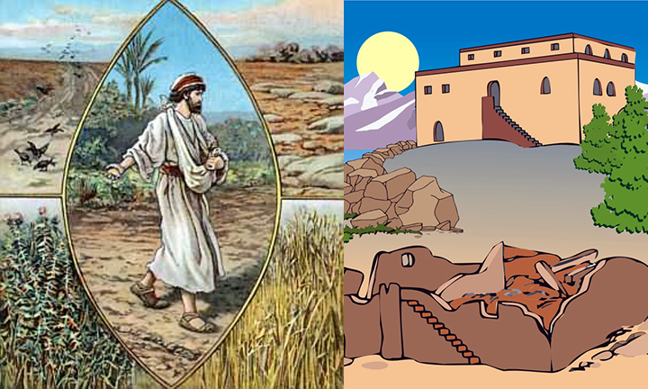
Jesus’ Teachings and the Great Controversy
2. Two Differences
Matthew 13:3-8; 7:24-26 NKJV
A sower went to sow.... Some seed fell
by the wayside;...on stony places,... among thorns,...on good grounds....”
“Whoever hears these sayings...and
does them, I will liken him to a wise
man who built his house on the rock....
Everyone who...does not do...will be like a foolish man who built...on the sand.”
Notes:
2. Dalawang Pagkaka-iba. “Isang maghahasik ang humayo upang maghasik.... May mga binhing nahulog sa tabing daan;...sa batuhan;...sa mga tinikan;...sa mabuting lupa....” // “Kaya’t ang bawat nakikinig sa mga salita...at ginaganap ang mga ito ay matutulad sa isang matalinong tao na nagtayo ng kanyang bahay sa ibabaw ng bato. ¶ Ang bawat...hindi ginaganap...ay matutulad sa isang taong hangal na nagtayo ng kanyang bahay sa buhanginan” (Mateo 13:3-8; 7:24-26).

Slide 16
2. Two Differences
Planting and Harvesting (COL 44)
Satan and his angels are in the assem-blies where the gospel is preached.
While angels of heaven endeavor to impress hearts with the word of God,
the enemy is on the alert to make the word of no effect. ... He tries to thwart
the work of the Spirit of God. ... Satan
tries to turn away the attention of the
one who is moved to seek the Saviour.”
Notes:
Pagtatanim at Pag-aani. “Si Satanas at ang kanyang mga anghel ay nasa mga asembliya kung saan ang ebanghelyo ay ipinangangaral. ¶ Samantalang ang mga anghel ng langit ay nagsisikap na idiin sa mga puso ang salita ng Diyos, ang kaaway ay naka-alerto upang pawalang-bisa ang salita. ... Sinusubukan niyang hadlangan ang gawain ng Espiritu ng Diyos. ... Sinusubukan ni Satanas na ibaling palayo ang pansin ng isa sa nakilos para hanapin ang Tagapagligtas.”—Christ’s Object Lessons 44.

Slide 17
2. Two Differences
Planting and Harvesting
When sowing gospel seed, human effort
is limited. We must sow everywhere not judging what is good and bad soil. Weeds simply indicates that we are just unable
to prevent evil from springing up.
It is the Lord of the harvest working in
the background who ensures that all who can be saved will be saved. We do our job and must learn to trust Him to do His.
Notes:
Kapag naghahasik ng binhi ng ebanghelyo, madalas na limitado ang pagsisikap ng tao. Kelangan tayong maghasik sa lahat ng lugar. Hindi tayo ang nagpapasya ng kung ano ang mabuti at masamang lupa. Ang mga damo ay simpleng nagpapahiwatig na hindi lang natin kayang hadlangan ang pagsibol ng kasamaan. ¶ Ang Panginoon ng pag-aani na gumagawa sa likuran ang tumitiyak na ang lahat na maaaring maligtas ay maliligtas. Gawin natin ang ating trabaho at dapat matutunang pagtiwalaan Siya na gawin ang Kanya.

Slide 18
2. Two Differences
Building on Rock
There is a serious struggle going on,
and unaided, we have no possibility
of surviving it. Jesus has prevailed against evil, and that is why He is
called the Rock.
This personal battle against evil can
be won, but only if we build our lives
firmly upon Him, and we can build upon Him only through obedience to Him.
Notes:
Nagtatayo sa Bato. May seryusong pakikipagbakang nangyayari, at walang katulong, wala tayong posibilidad na maligtasan ito. Nagtagumpay si Jesus laban sa kasamaan, at ‘yon ang dahilang tinatawag Siyang ang Bato. ¶ Itong personal na pakikibaka laban sa kasamaan ay mapagtatagumpayan, ngunit kung itatayo lang natin ang ating buhay sa Kanya, at makapagtatayo sa Kanya sa pamamagitan lang ng pagsunod sa Kanya.

Slide 19
Jesus’ Teachings and the Great Controversy
3. Two Points in Judging
Matthew 7:1-5 NKJV
Judge not, that you be not judged. ... And why do you look at the speck in your brother’s eye, but do not consider the plank in your own eye? ... Hypocrite! First remove the plank from your own eye, and then
you will see clearly to remove the speck from your brother’s eye.”
Notes:
3. Dalawang Punto sa Paghuhukom. “Huwag humatol upang hindi kayo mahatulan. ... Bakit mo nakikita ang puwing na nasa mata ng iyong kapatid, ngunit hindi mo pinapansin ang troso na nasa iyong sariling mata? ... Ikaw na mapagkunwari, alisin mo muna ang troso sa iyong sariling mata at nang magkagayon, ¶ makakakita ka nang malinaw upang maalis mo ang puwing sa mata ng iyong kapatid” (Mateo 7:1-5).

Slide 20
3. Two Points in Judging
Do Not Judge
Do not think yourself better than other men, and set yourself up as their judge. Since you cannot discern motive, you are incapable of judging another.
In criticizing him, you are passing sentence upon yourself; for you show that you are a participant with Satan, the accuser of the brethren.”
—The Desire of Ages 314.
Notes:
Huwag Maghusga. “Huwag isipin ang sarili na mas mabuti kaysa ibang tao, at ilagay ang sarili bilang kanilang hukom. Dahil hindi mo mapagsino ang motibo, ikaw ay walang kakayahang husgahan ang iba. ¶ Sa pagpuna sa kanya, ikaw ay humahatol sa iyong sarili; sapagkat ipinapakita mong ikaw ay kalahok kasama ni Satanas, ang tagapag-paratang sa mga kapatid.”—The Desire of Ages 314.

Slide 21
3. Two Points in Judging
Do Not Judge
When Jesus told His audience not to judge, He made two important points.
The first is that the reason we judge others is because we do the very same thing we are condemning (vs 1, 2).
We take the attention off ourselves
and ensure that everyone around us
is looking at the person we condemn rather than at us.
Notes:
Nang sinabihan ni Jesus ang Kanyang mga nakikinig na huwag maghusga, gumawa Siya ng dalawang punto. ¶ Ang una ay, ang dahilang hinuhusgahan natin ang iba ay sapagkat ginagawa natin ang katulad ng ating kinukondena (Talatang 1, 2). ¶ Inaalis natin ang pansin sa ating sarili at tinitiyak na ang nakapaligid sa atin ay nakatingin sa inaakusahan natin sa halip na sa atin.

Slide 22
3. Two Points in Judging
Do Not Judge
The other point is that often the problem we see in our brother or
sister is only a fraction of the size of
our own problem—a problem that
we may not even be aware of.
It is so easy for us to see a piece of sawdust in their eye, but we are
unable to see the great wooden
beam in our own.
Notes:
Ang ibang punto ay, na kadalasang ang problemang nakikita natin sa ating kapatid ay isang bahagi lang ng laki ng ating sariling problema—isang problema na maaaring hindi pa nga natin nababatid. ¶ Napakadali para sa atin na makita ang isang pirasong kusot sa kanilang mata, ngunit hindi natin nakikita ang malaking troso sa ating mata.

Slide 23
Jesus’ Teachings and the Great Controversy
Final Words
Our world is a damaged place. The great controversy has been raging
here for about six thousand years leaving a lot of wreckage in its wake.
That’s why we need the promise of Redemption, which comes to us only from Christ’s victory in the great controversy, a victory secured at the cross and offered freely to us all.
Notes:
Huling Pananalita. Ang ating daigdig ay isang nasirang lugar. Ang malaking tunggalian ay rumaragasa rito sa mga anim na libong taon na nag-iiwan ng napakaraming pagkawasak sa kanyang dinaanan. ¶ Kaya nga kelangan natin ang pangako ng Katubusan, na dumarating sa atin sa pamamagitan lang ng tagumpay ni Cristo sa malaking tunggalian, isang tagumpay na natiyak sa krus at iniaalok ng libre sa ating lahat.

Slide 24
Jesus’ Teachings and the Great Controversy
Presentation Record
1. AMCV Bethesda Ch Valencia City SSL 06 Feb 16

